Slide 1

BÁO CÁO ĐỒ ÁN TỐT NGHIỆP
Xây dựng ứng dụng báo thức trên
hệ điều hành Android
Giảng viên hướng dẫn: ThS. Hoàng Anh Việt
Sinh viên: Đặng Xuân Hưng

Slide 2
Nội dung trình bày
Giới thiệu đề tài
Phân tích thiết kế, mô hình hoạt động
Chức năng hệ thống
Kết luận

Slide 3
Giới thiệu đề tài
Ứng dụng báo thức trên di động:
Nền tảng phát triển: Hệ điều hành Android
Tính năng nổi bật Cách tắt báo thức

Slide 4
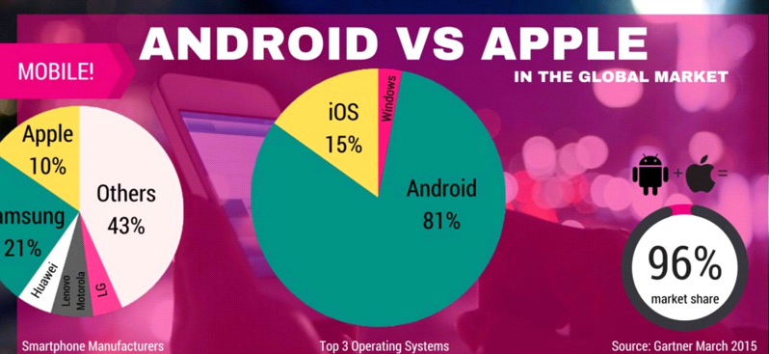
Lựa chọn hệ điều hành
Android
Biểu đồ xếp hạng hệ điều hành cho smart phone trên toàn cầu năm 2015

Slide 5

Lựa chọn ứng dụng và tính năng
Ứng dụng báo thức
Tính năng nổi bật
Nghe nhạc đoán tên , tắt báo thức
Xem ảnh đoán tên, thời gian chụp tắt báo thức

Slide 6
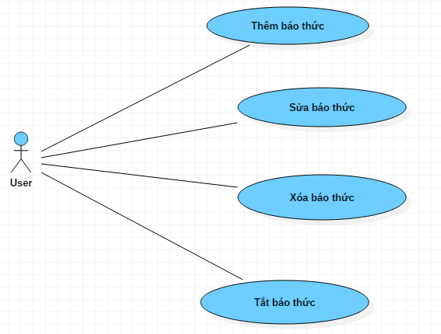
Use Case Người dùng

Slide 7
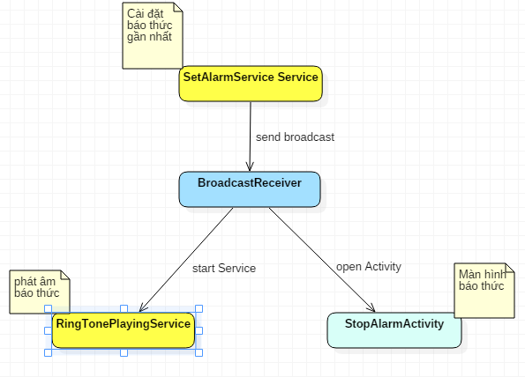
Mô hình hoạt động cài đặt và phát báo thức

Slide 8
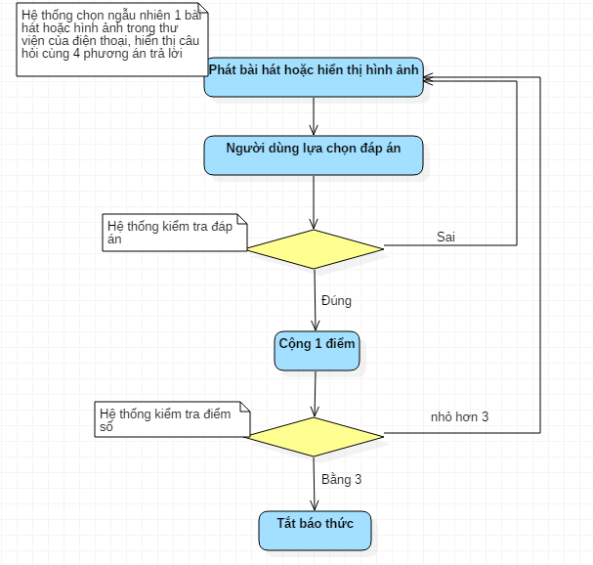
Mô hình hoạt động tắt báo thức

Slide 9
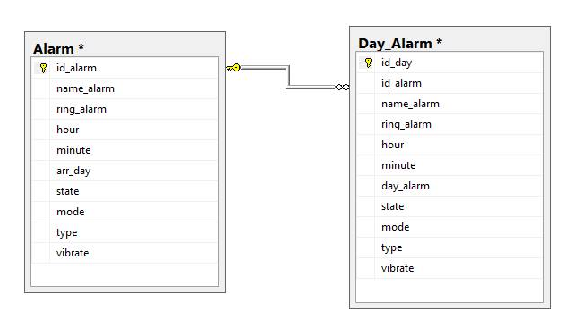
Cơ sở dữ liệu

Slide 10
Các chức năng chính
Thêm mới báo thức
Chỉnh sửa, xóa báo thức
Nghe nhạc đoán tên tắt báo thức
Xem ảnh đoán tên, thời gian chụp tắt báo thức

Slide 11
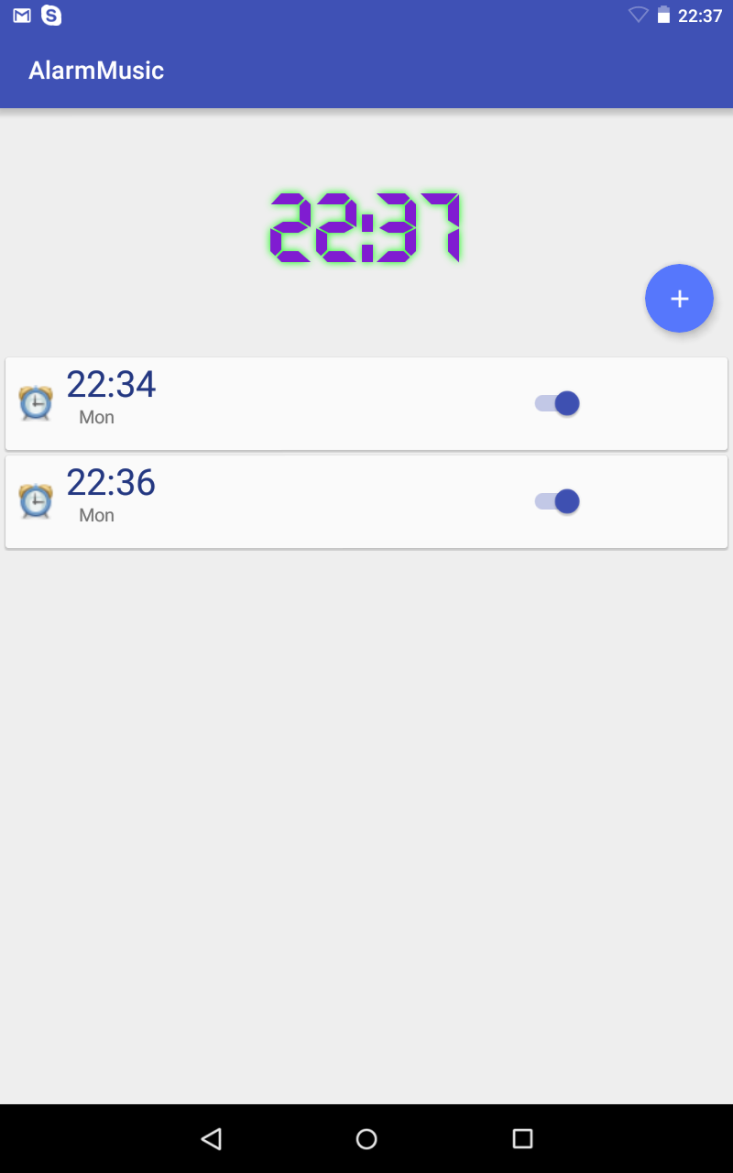
Màn hình chính

Slide 12
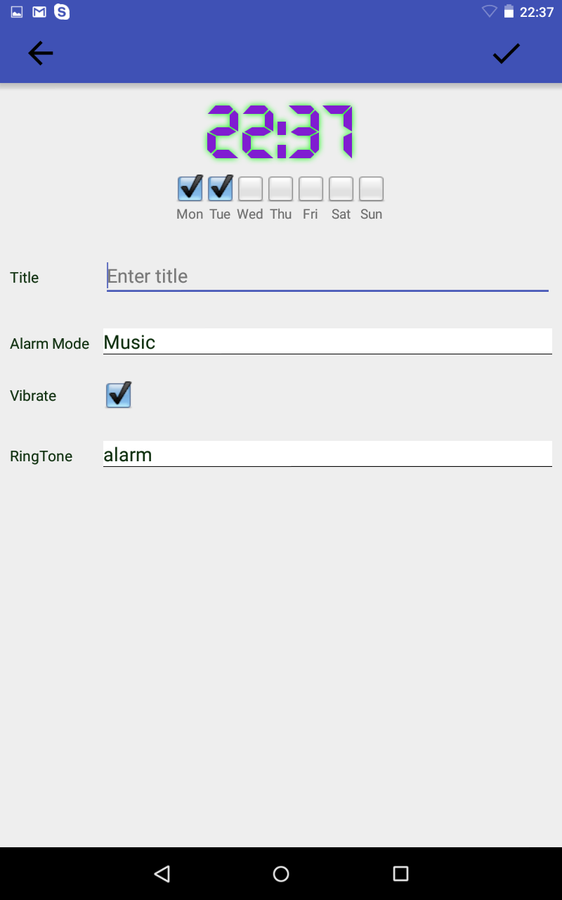
Chức năng thêm mới báo thức

Slide 13
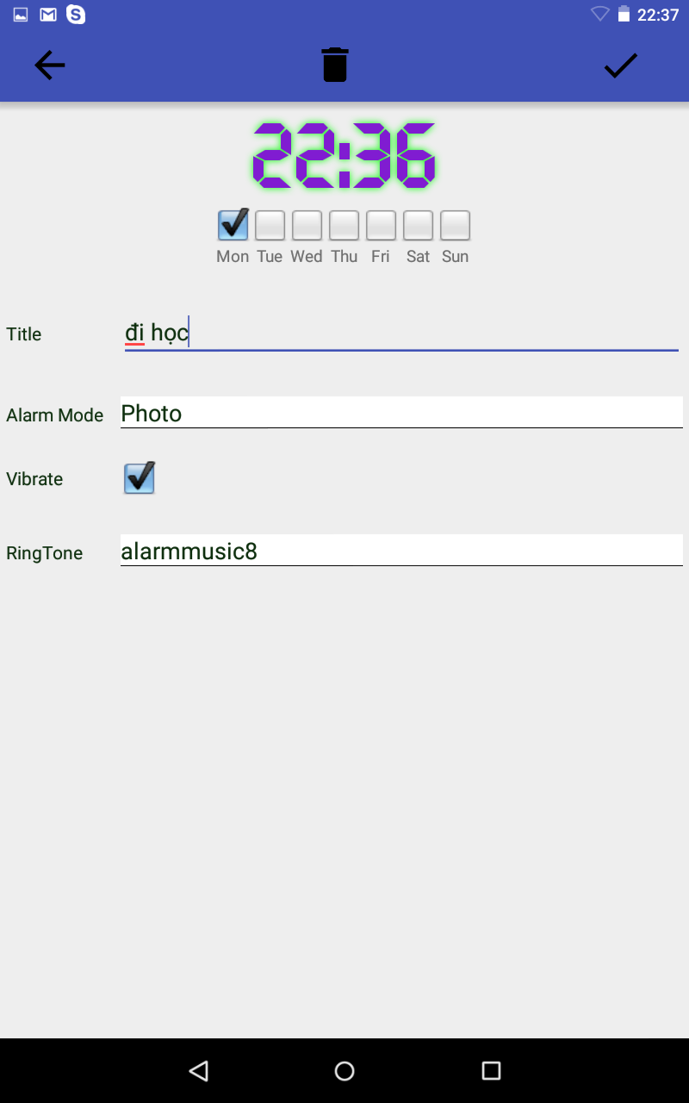
Chức năng chỉnh sửa, xóa báo thức

Slide 14
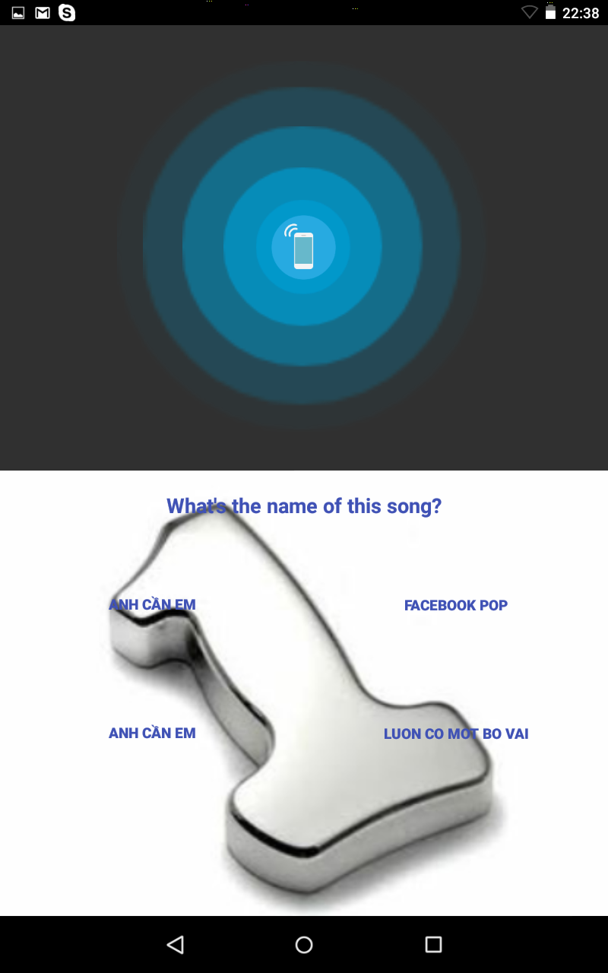
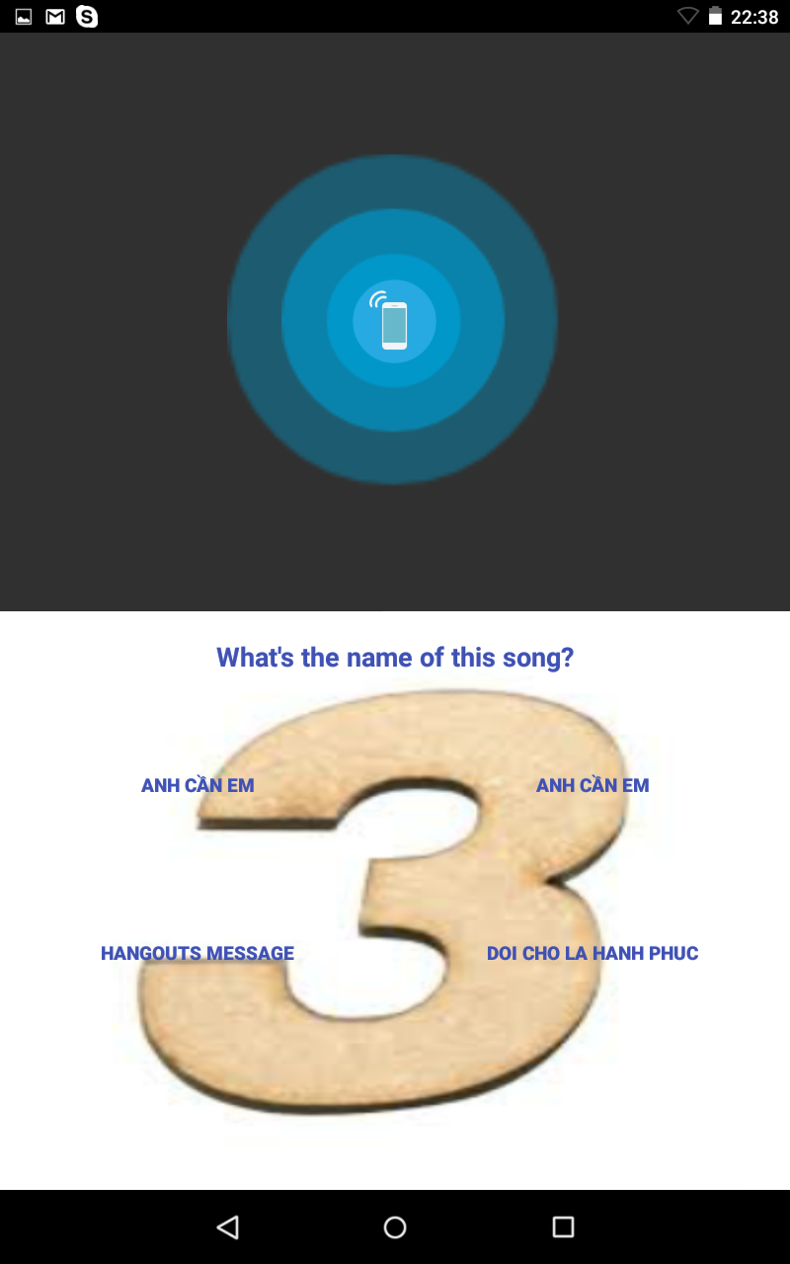
Chức năng nghe nhạc, tắt báo thức

Slide 15
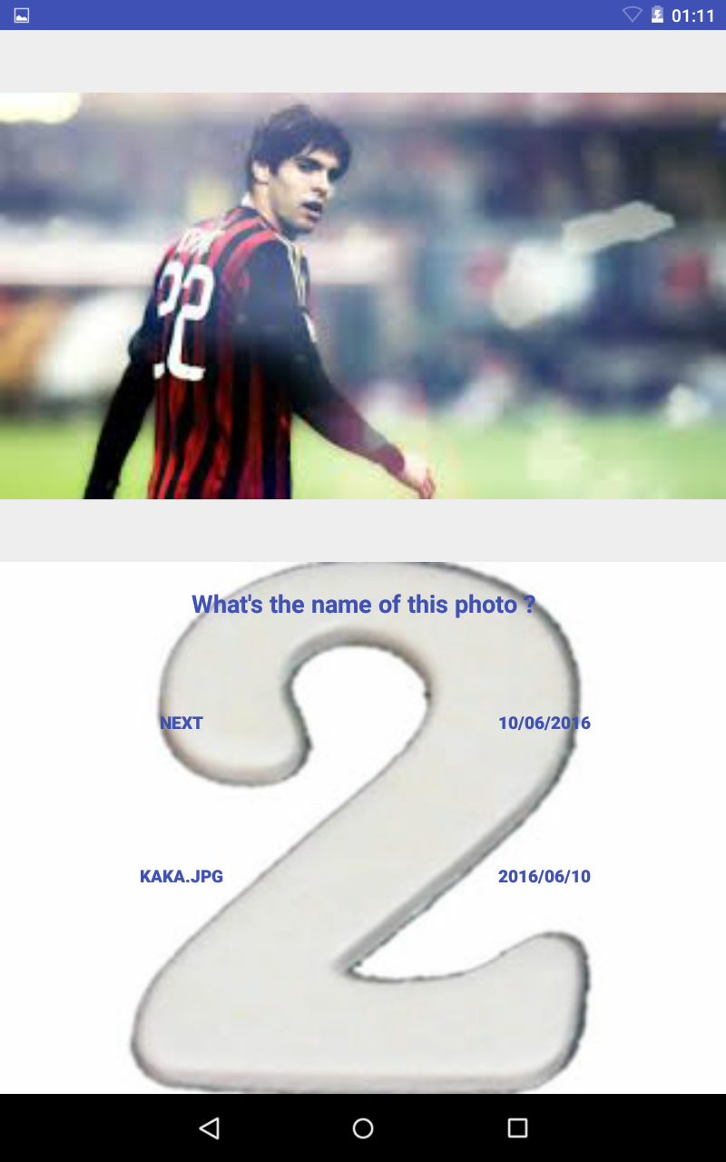
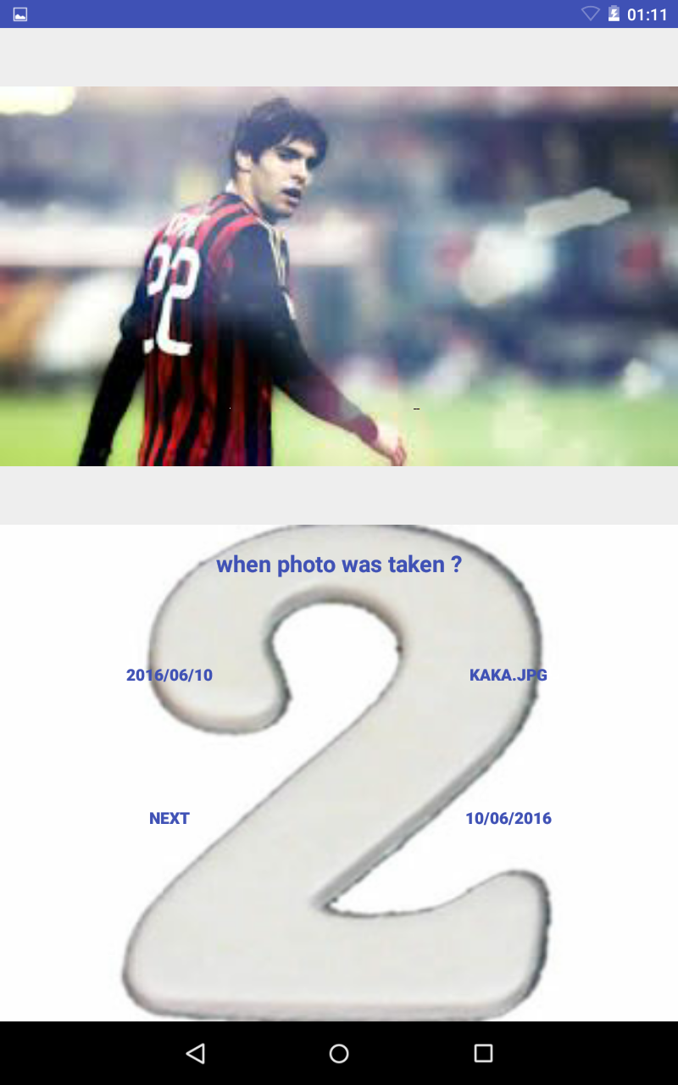
Chức năng xem ảnh, tắt báo thức

Slide 16
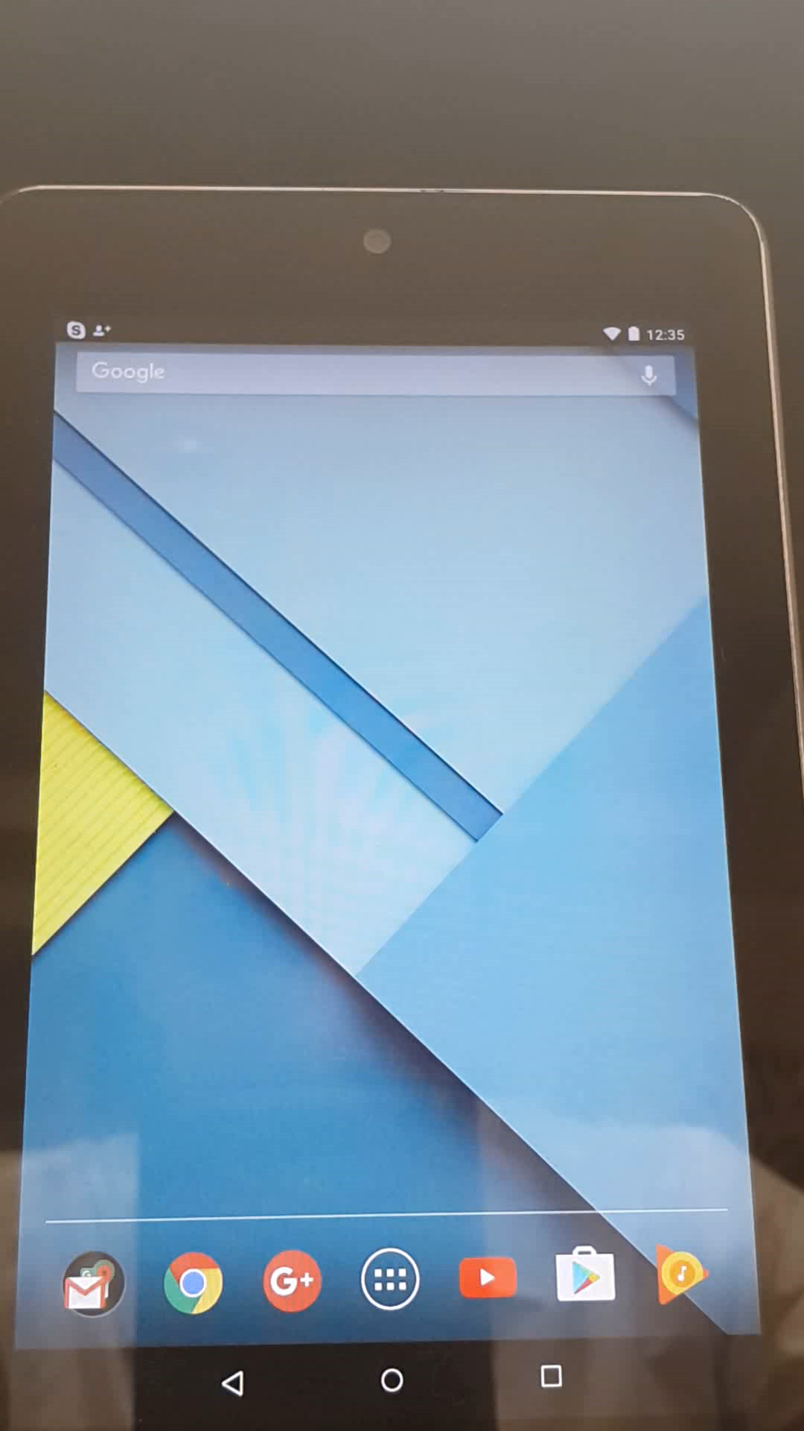

Slide 17
Kết luận
Ưu điểm
Hoàn thành các chức năng như đã đặt ra
Nhược điểm
Chức năng tắt báo thức đơn giản
Giao diện chưa được đẹp mắt
Đinh hướng phát triển
Thêm một số chức năng tắt báo thức thú vị hơn
Giao diện tinh tế, đẹp mắt hơn để hướng tới nhu cầu người dùng

Slide 18
Cảm ơn thầy cô và các bạn đã chú ý lắng nghe !

